Slide 1

KTUTS
ỦY BAN NHÂN DÂN QUẬN 12
TRƯỜNG TIỂU HỌC NGUYỄN THỊ MINH KHAI
MÔN TOÁN LỚP 4
GV: Phạm Thị Thanh Huyền

Slide 2

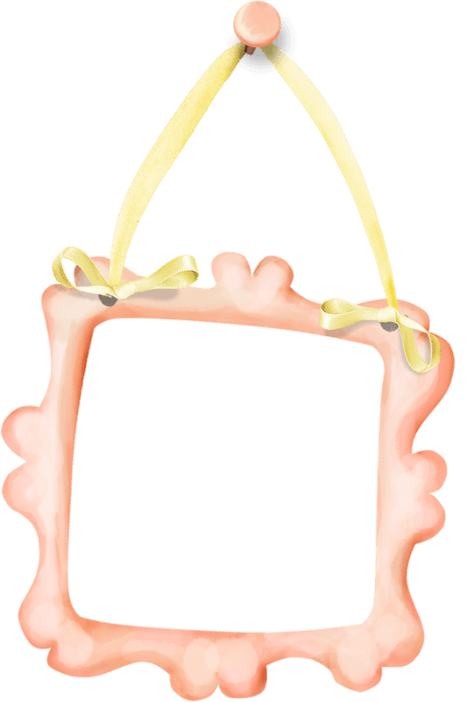
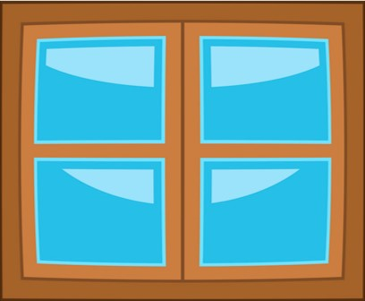
Ô CỬA BÍ MẬT
Trò chơi
1
2

Slide 3


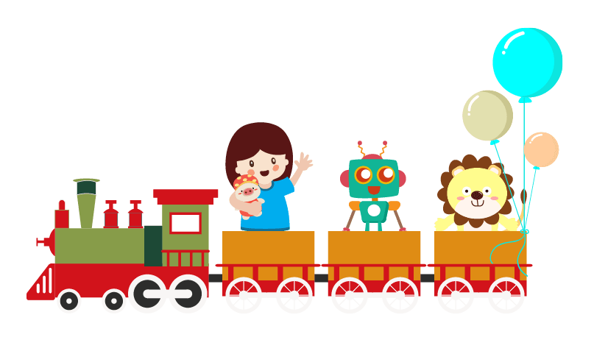
Tính nhanh:
21 x 3 + 21 x 7 = ……
210

Slide 4
Ô CỬA BÍ MẬT
Trò chơi
1
2

Slide 5
Tính nhanh:
6 x 101 - 6 x 1 = ……
600

Slide 6
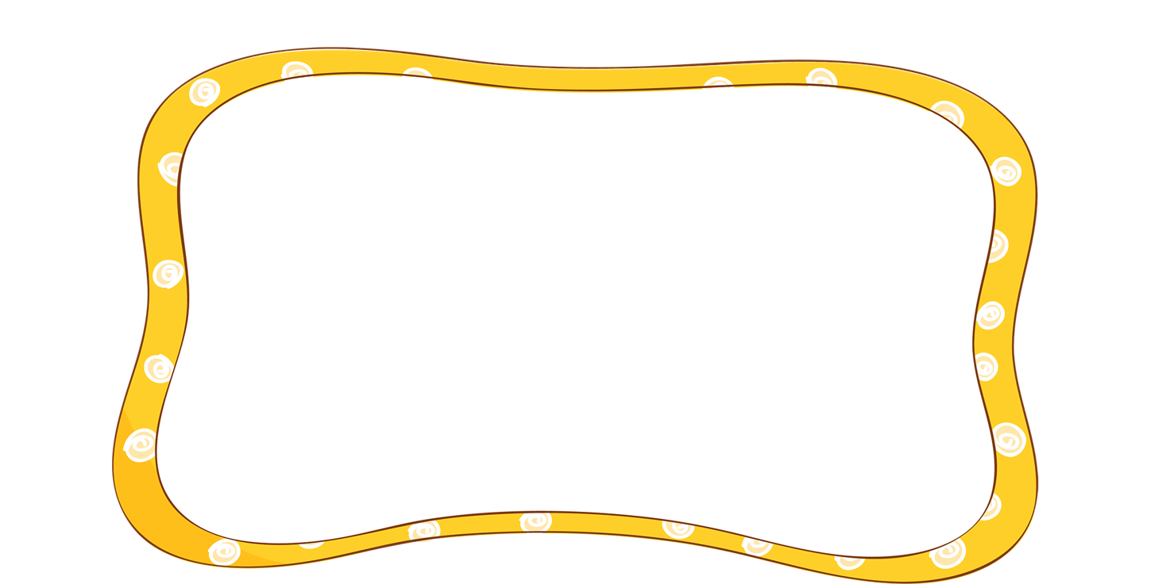
KTUTS
KHÁM PHÁ

Slide 7
KTUTS
36 x 23 = ?

Slide 8
KTUTS
Thứ năm ngày 24 tháng 11 năm 2022
Toán
Nhân với số có hai chữ số
(SGK trang 69)

Slide 9
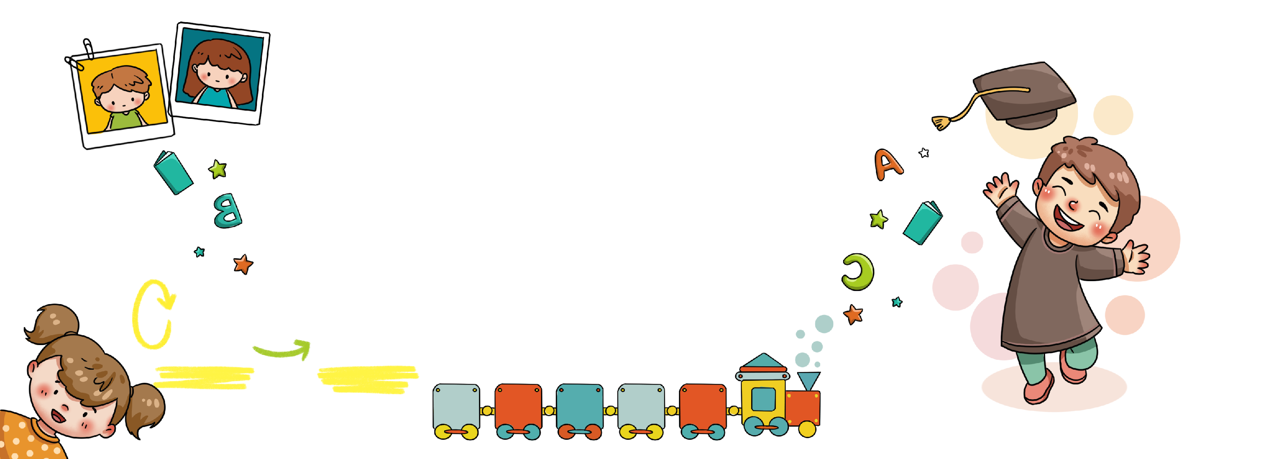
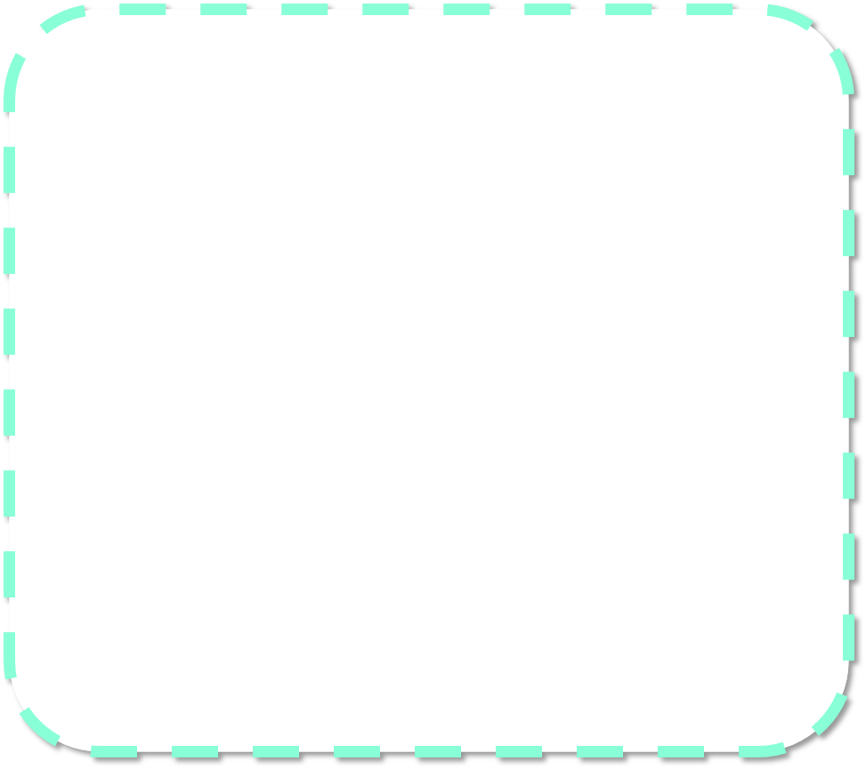

?
36 x 23 =
a) Ta có thể tính như sau:
36 x 23 =
36 x (20 + 3)
= 36 x 20 + 36 x 3
= 720 + 108
= 828
36 x 23 =
828

Slide 10
?
36 x 23 =
b) Ta đặt tính và tính như sau:

Slide 11

?
36 x 23 =
b) Ta đặt tính và tính như sau:
3
36
6
x
3 nhân 6 bằng 18, viết 8 nhớ 1;
2
3
3 nhân 3 bằng 9, thêm 1 bằng 10, viết 10.
23
3
2 nhân 6 bằng 12, viết 2 (dưới 0) nhớ 1;
10
8
2 nhân 3 bằng 6, thêm 1 bằng 7, viết 7.
7
2
Hạ 8
8
2
8
0 cộng 2 bằng 2, viết 2;
1 cộng 7 bằng 8, viết 8;
36 x 23 =
828

Slide 12
c) Trong cách tính trên:
3
6
Tích riêng thứ hai được viết lùi sang bên trái một cột vì nó là 72 chục, nếu viết đầy đủ thì phải là 720.
x
2
23
3
3
Tích riêng thứ nhất
10
8
7
2
Tích riêng thứ hai
8
2
8
Tích chung (kết quả của phép nhân)

Slide 13
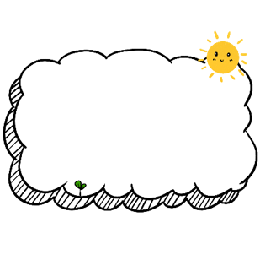
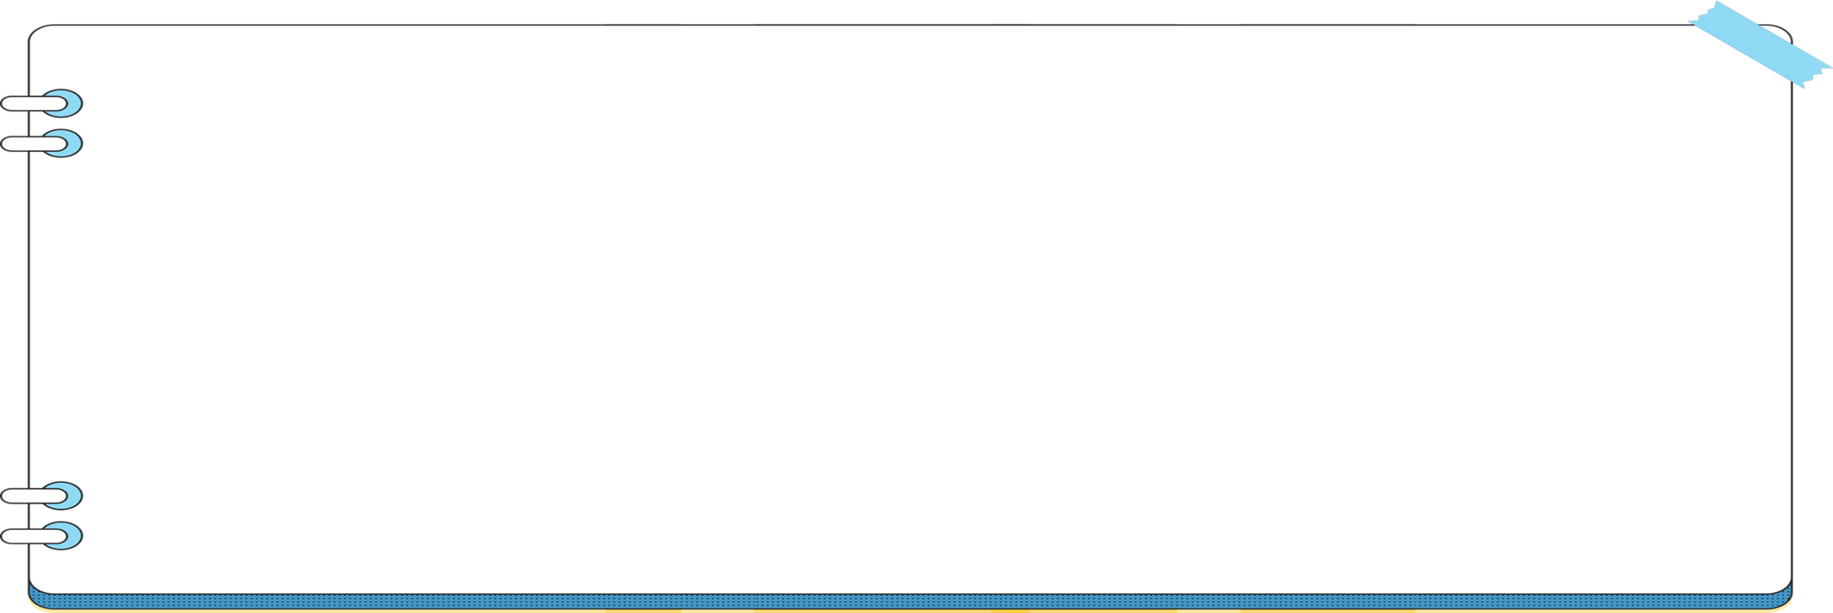
Cách 1
Cách 2
Nhân một số với một tổng:
Đặt tính:
36 x 23 = 36 x (20 + 3)
= 36 x 20 + 36 x 3
= 720 + 108
= 828
3 6
x
2 3
1 0 8
7 2
8 2 8

Slide 14
Khi nhân với số có hai chữ số ta thực hiện theo mấy bước? Đó là những bước nào?

Slide 15
Khi nhân với số có hai chữ số ta thực hiện như sau:
Đặt tính
1
Tìm tích riêng thứ nhất
2
Tìm tích riêng thứ hai
3
Tìm tích chung
4

Slide 16

KTUTS
LUYỆN TẬP

Slide 17

Bài 1 : Đặt tính rồi tính
a, 86 x 53 ; b, 33 x 44 ; c, 157 x 24

Slide 18

Bài 1 : Đặt tính rồi tính
a, 86 x 54 ; b, 33 x 42 ; c, 157 x 21
8 6
3 3
1 5 7
x
x
x
5 3
4 4
2 4
2
5
8
1 3 2
6 2 8
0
1 3 2
3
4
3 1 4
4
5
5
8
1 4 5 2
3 7 6 8
a
b
c

Slide 19
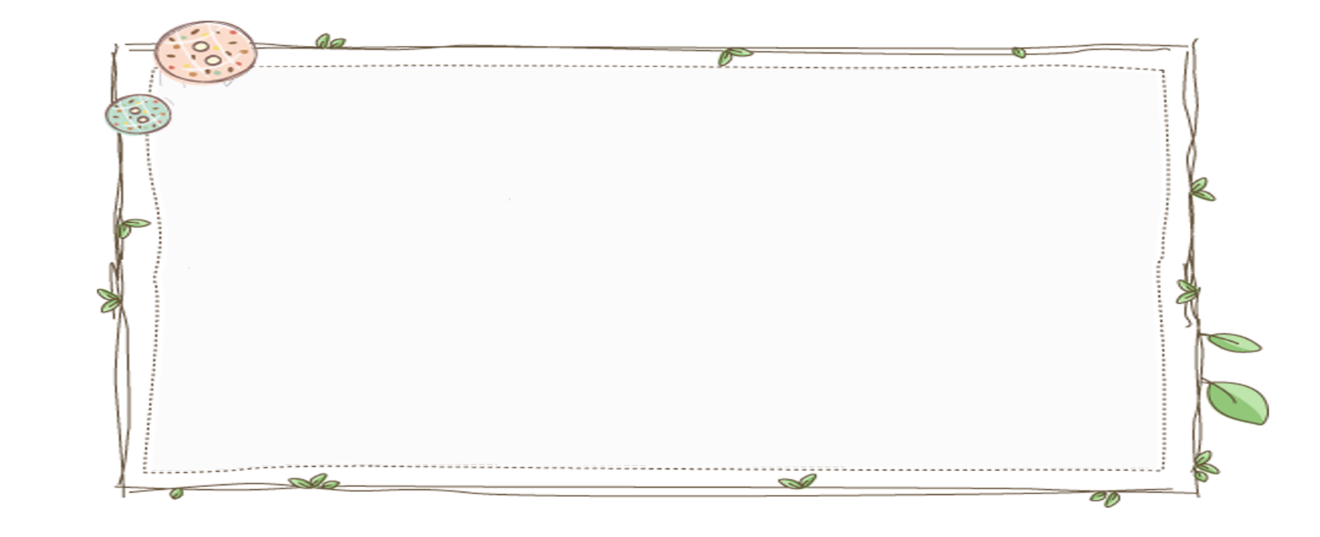
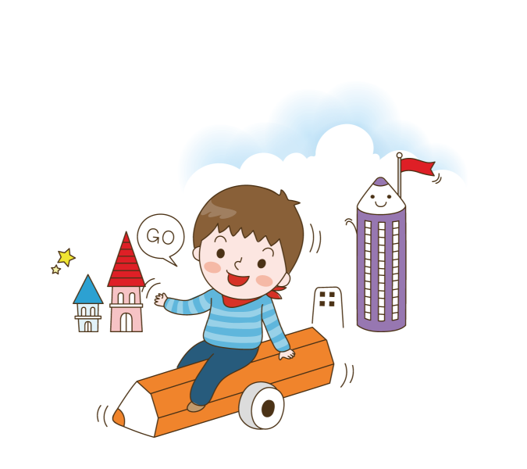
Bài 3:
Quyển sách giáo khoa Toán 4 có 183 trang.
Hỏi 49 quyển cùng loại thì có tất cả bao nhiêu trang?
Tóm tắt
Bài giải
1 quyển sách : 183 trang
Số trang 39 quyển cùng loại có tất cả là:
39 quyển sách: … trang?
183 x 39 = 7137 (trang)
Đáp số : 7137 trang

Slide 20


Ai nhanh Ai đúng?

Slide 21



ĐÚNG hay SAI
86
13
?
ĐÚNG
258
86
1118
5
15
8
3
7
4
2
14
6
11
12
13
9
0
10
1
Hết giờ

Slide 22
ĐÚNG hay SAI
56
31
?
SAI
56
168
224
5
15
8
3
7
4
2
14
6
11
12
13
9
0
10
1
Hết giờ

Slide 23

ĐÚNG hay SAI
57
43
171
?
SAI
228
2351
5
15
8
3
7
4
2
14
6
11
12
13
9
0
10
1
Hết giờ

Slide 24

ĐÚNG hay SAI
25
24
100
?
50
ĐÚNG
600
5
15
8
3
7
4
2
14
6
11
12
13
9
0
10
1
Hết giờ

Slide 25


DẶN DÒ
- Hoàn thành các bài tập: Bài 1(a,b,c) và bài 3 vào vở.
- Xem trước bài: Luyện tập (tr.69)

Slide 26



Chúc các cô luôn mạnh khỏe
Chúc các em học tốt

